Slide 1
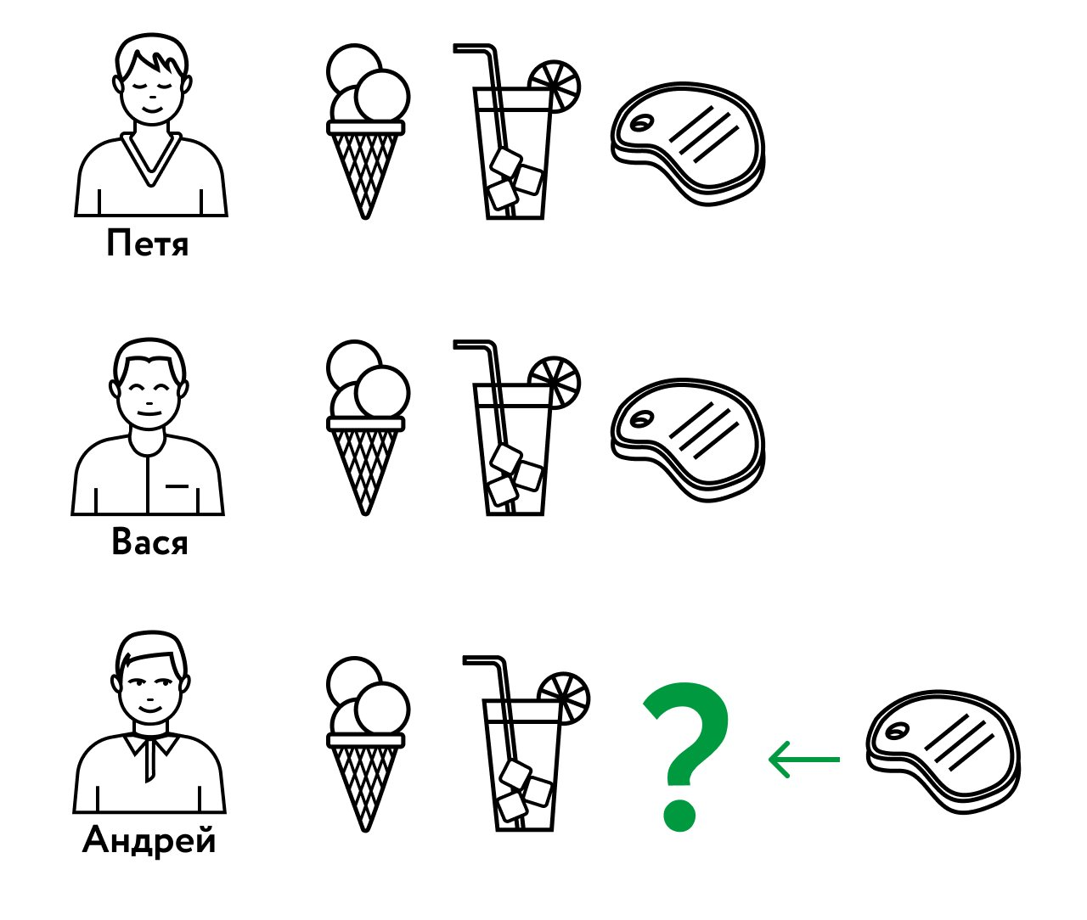
Что такое рекомендательные системы?
Рекомендательные системы – это набор алгоритмов машинного обучения, с помощью которых анализируется поведение пользователей и на основе этого анализа составляются персональные рекомендации продуктов или товаров.
Пример: рекомендация максимально похожих бутылок вина, с целью повышения среднего чека клиента.

Slide 2

Примеры рекомендательных систем.
Контентные системы (Youtube)
Интернет-магазины
.

Slide 3
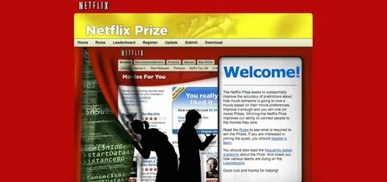
С чего все начиналось?
Netflix Prize был знаменитым соревнованием, объявленным Netflix, ведущим американским провайдером услуг стримингового видео, в октябре 2006 года. Чтобы стимулировать участие, Netflix объявил приз в размере 1 миллиона долларов для первой команды, которая сможет улучшить точность рекомендаций компании на 10% или более.
Для соревнования Netflix предоставил набор данных, состоящий из 100 миллионов оценок фильмов, сделанных огромным количеством пользователей. Набор данных содержал сведения о пользовательских оценках (от одного до пяти звезд), но не включал никакой личной информации о пользователях или каких-либо прямых ссылок на сами фильмы.
.

Slide 4
Netflix Prize.
Продлилось соревнование почти 3 года до июня 2009 года.
Краткие итоги:
“Бум” в исследовательской среде. Многие методы из этого соревнования до сих пор используются
В “прод” ушла модель не с первого места.
Ошибка с метрикой. Модели в итоге использовались для ранжирования фильмов, а не для восстановления рейтингов как таковых.

Slide 5
Основная идея рекомендаций.
Основная задача рекомендательной системы — предоставление персонализированных предложений (рекомендаций) пользователям. Эти предложения могут включать товары, услуги, контент (например, фильмы, музыка, книги) и другие элементы, в зависимости от типа платформы или сервиса, а именно:
отранжировать какой-то набор объектов согласно какому-то критерию
предсказать оценку объекта
.

Slide 6
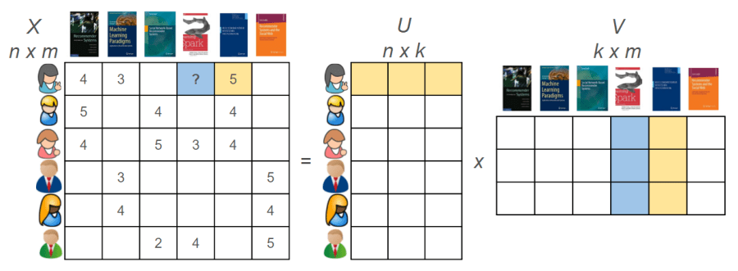

Постановка задачи рекомендаций.
User – пользователь
Item – объект (товар, услуга)
$r_{ui}$- оценка объекта i пользователем u
Задача - найти для пользователя u объект i с максимальной оценкой r
.

Slide 7
Данные для рекомендаций
Оценки объектов пользователями – это “таргет”
в классических задачах машинного
обучения.
Может быть численный - рейтинг товара,
длительность просмотра фильма
Может быть фактом - купил или не купил
товар, like/dislike новости
Базовый датасет - матрица оценок
объектов пользователями.
.

Slide 8
Данные для рекомендаций
.
Implicit и explicit feedback:
Explicit - явный таргет, которому можно относительно доверять: оценки, покупки и тд.
Implicit - неявный таргет. Это действия, которые не говорят явно о том, как пользователь оценил объект: клики, просмотры и тд. Таких данных гораздо больше в системе.
Обычно стараются использовать как можно больше данных, взвешивая разный тип таргета.

Slide 9
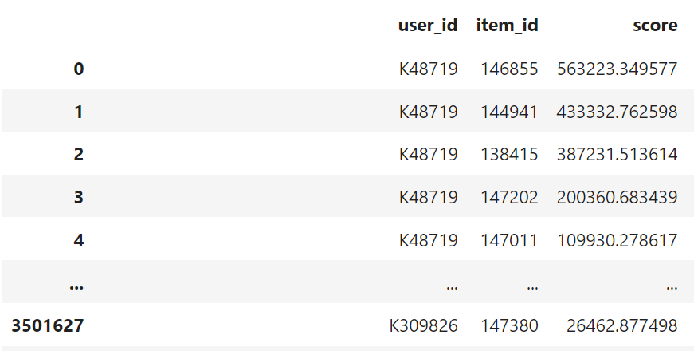
Данные для рекомендаций
Что в итоге должен содержать датасет:
идентификатор пользователя
идентификатор объекта
Опционально:
оценка
время
.

Slide 10
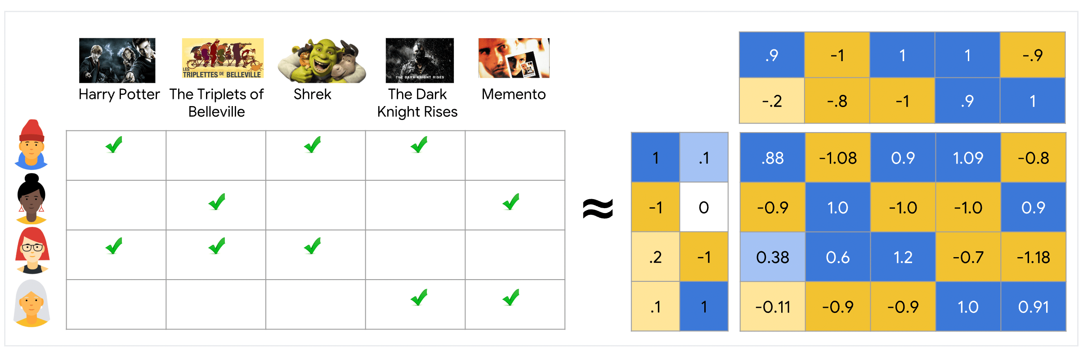
Данные для рекомендаций. Матрицы
Виды разреженных матриц:
coo_matrix - A sparse matrix in COOrdinate format.
csc_matrix - Compressed Sparse Column matrix
csr_matrix - Compressed Sparse Row matrix
bsr_matrix - Block Sparse Row matrix
dia_matrix - Sparse matrix with Diagonal storage
dok_matrix - Dictionary Of Keys based sparse matrix.
lil_matrix - Row-based list of lists sparse matrix
В основном используются первые три:
coo_matrix - используется для создания разреженной матрицы
csr/csc_matrix - используются для оптимизированных операций над матрицами
.

Slide 11
Данные для рекомендаций. Матрицы
Помимо таргета конечно могут и должны использоваться характеристики самих пользователей и объектов.
Сами идентификаторы пользователей или объектов также могут быть фичами, их называют
индикаторными. Чаще всего это просто единичная матрица размером с кол-во пользователей
или объектов.
.

Slide 12
Виды рекомендательных систем.
Какие объекты мы хотим рекомендовать? Наиболее подходящие.
Но что такое наиболее подходящий?
Варианты:
Популярное - глобально
- по каким-то категориям (например по жанрам фильмов)
- у каких-то групп (например по возрасту)
Похожий объект
То, с чем взаимодействуют похожие люди
Можно выделить два подхода:
Не персонализированные
Персонализированные
Персонализированные подходы можно разделить на следующие:
Content-based filtering
Collaborative filtering
Hybrid
.

Slide 13
Виды рекомендательных систем.
Основная идея - использовать или получить некое векторное представление пользователя и
объекта.
Функция оценки - функция считающая оценку на основе векторных представлений
пользователя и объекта. Типичные примеры:
Скалярное произведение
Косинусное сходство
Евклидово расстояние
Процесс построения рекомендаций - процесс подбора объектов с наиболее высокой оценкой
для данного пользователя.
.

Slide 14
Content-based filtering
Основная идея - использовать характеристики объекта для поиска похожих объектов.
Функция оценки - обычно скалярное произведение или косинусное расстояние
Процесс построения рекомендаций - ищем наиболее похожие на те объекты, с которыми
пользователь уже взаимодействовал.
.

Slide 15
Collaborative filtering
Основная идея - использовать историю взаимодействий пользователей с объектами для получения векторных представлений.
Функция оценки - обычно скалярное произведение или косинусное расстояние
Два базовых подхода:
Neighbour-based (Memory-based)
Model-based

Slide 16
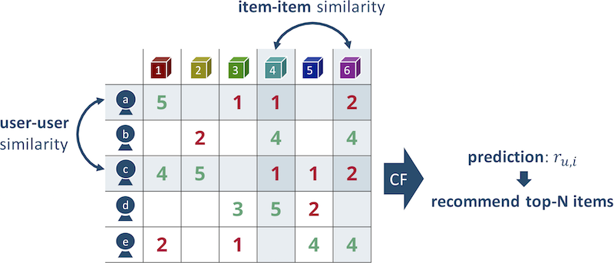
Neighbour-based сollaborative filtering
Основная идея - использовать строки или столбцы из матрицы оценок как векторное представление пользователя или объекта.
Два подхода:
Item-item - матрица схожести объектов
User-user - матрица схожести пользователей
Как использовать:
Найти похожие объекты на то, с чем пользователь взаимодействовал
Рекомендовать объекты из тех, с которыми взаимодействовали похожие пользователи

Slide 17
Model-based сollaborative filtering
Основная идея - построить внутренние векторные представления для пользователей и
объектов на основе матрицы оценок.
Основной подход - матричные разложения.
.

